Slide 1
Los Comités Técnicos de Aguas Subterráneas en la Planificación Hídrica
Gerencia de Consejos de Cuenca 31 de agosto de 2018

Slide 2
La Política Hídrica Nacional
El Programa Nacional Hídrico se diseño y desarrollo durante el año 2013 y se fundamenta en los siguientes elementos:
El Plan Nacional de Desarrollo publicado en mayo de 2013.
El sistema de planeación del sector hídrico.
La colaboración y aportaciones de los diversos sectores que conforman el Gobierno de la República.
La revisión calificada de expertos en materia hídrica en diversos campos del conocimiento.
La consulta pública realizada en varios foros regionales en el país con la participación de académicos, organizaciones sociales, comunicadores, legisladores y estudiosos, de la que emanaron un gran número de iniciativas.
La revisión metódica por parte de las secretarías de estado involucradas en los temas y especialmente la Secretaría de Hacienda y Crédito Público y la Secretaría de Medio Ambiente y Recursos Naturales.

Slide 3
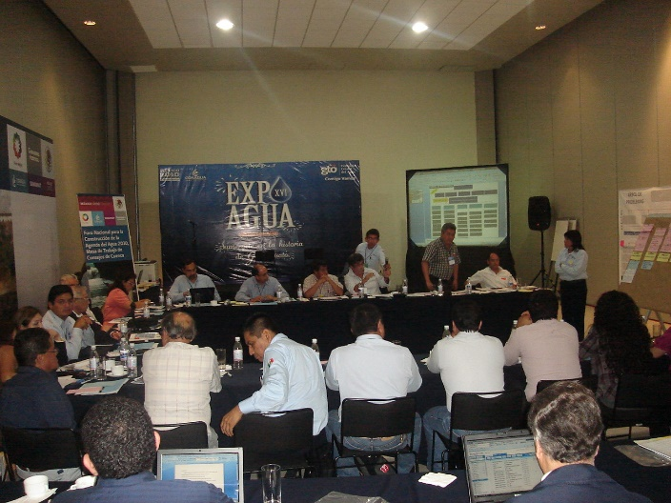
Metas del Programa Nacional Hídrico 2014 – 2018 (PNH)
De la estrategia 1.5 Fortalecer la gobernanza del agua del PNH, se derivan líneas de acción de las que destaca:
Propiciar una mayor participación de los Consejos de Cuenca y sus
órganos auxiliares (COTAS) en la planeación y gestión del agua.
Actualmente el tema del agua cobra especial importancia ya que la sociedad reclama espacios de participación y decisión. Con este enfoque, el papel de la sociedad activa, se entiende como aquella que tiene una actitud comprometida, no únicamente para lograr consensos ni representativa, sino cuya acción es continua, comprometida y responsable.

Slide 4
Los Consejos de Cuenca en la Planificación Hídrica
La Ley de Aguas Nacionales en el Art. 13 Bis 3 fracciones IV y V , faculta a los Consejos de Cuenca a participar activamente en la definición de prioridades, con base en información que permita la identificación de soluciones con una actitud de dialogo y concertación; para lo que se requieren espacios de concertación sobre las políticas públicas y las acciones emprendidas a través de programas institucionales .

Slide 5
Estrategia de participación en la Planeación Hídrica
Los consensos producto del ejercicio de la participación libre, son elementos indispensables para la ejecución y culminación efectiva de las acciones que se convengan, de tal forma que no sean considerados solo gubernamentales sino que recojan las necesidades, orientaciones y opiniones de diversos grupos sociales adoptándolos como propios.
La Gerencia de Consejos de Consejos de Cuenca ha diseñado una estrategia para facilitar el proceso de acopio de opiniones de los integrantes de los Consejos de Cuenca y sus órganos auxiliares, ésta consiste en la “Ficha para la formulación de propuestas de Planificación Hídrica”

Slide 6
Ficha de propuestas

Slide 7
Propuesta de acuerdo
“Para dar cumplimiento a las facultades y funciones de los Consejos de Cuenca, establecidas en el Art. 13 Bis 3 fracciones IV y V de la Ley de Aguas Nacionales, la Gerencia de Consejos de Cuenca (GCC) de la Comisión Nacional del Agua en el marco de la Expo Agua Guanajuato 2018 y de la Reunión Nacional de COTAS 2018, solicita a los asistentes de dicha reunión, presentar propuestas de Planificación Hídrica que pudieran ser consideradas en la elaboración del Programa Hídrico Regional para el período 2018 – 2024; para facilitar este proceso, la GCC difundió el tema y entregó una Ficha para la formulación de propuestas, este formato se entrego a todos los asistentes así como a todos los integrantes de los órganos colegidos COTAS, para captar sus aportaciones en dicho evento, acordando y comprometiéndose a entregar sus aportaciones al final de la sesión.

Slide 8
Coordinación General de Atención de Emergencias y Consejos de Cuenca
Gerencia de Consejos de CUenca
GRACIAS

